Slide 1
Formación de grupos
…quizá digamos EQUIPOS DE TRABAJO

Slide 2
EL EQUIPO DE TRABAJO
Aspira a permanecer todo el curso escolar
Es heterogéneo para enriquecerse mutuamente y asegurar un buen funcionamiento
Tendrá roles que deben ir cambiando de persona
Se deben evitar incompatibilidades severas de aceptación mutua y habilidades

Slide 3
Conocimiento del alumnado
La formación del equipo de trabajo para todo el año requiere un conocimiento del alumnado y entre el alumnado
Aportaciones de orientación y tutoría
Expediente de años anteriores
Experiencias de interacción planificadas
Actividades de descubrimiento de valores personales y cohesión de grupo

Slide 4
Dos factores al menos
Factor social
Un conocimiento de las relaciones de aceptación y rechazo entre los alumnos del grupo clase (SOCIOGRAMA)
Factor competencial
Un conocimiento del nivel de competencia de cada alumno para distribuir los grupos de forma heterogénea

Slide 5
Sociograma
Es una técnica de análisis de las relaciones entre los miembros de un grupo.
Con un cuestionario sencillo se puede conocer de forma simple las relaciones del grupo:
Con qué tres personas del grupo te gustaría organizar una excursión (ordénalas de más a menos)
Con qué tres personas del grupo preferirías no organizar una excursión (ordénalas de más a menos)

Slide 6
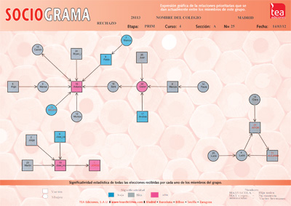

Slide 7
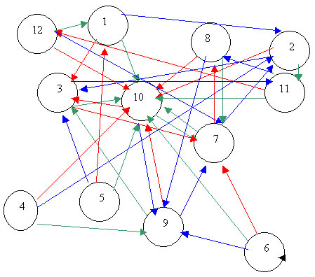

Slide 8
Aplicación reducida
La aplicación del sociograma en clase puede dar mucha información de relaciones y es una técnica preventiva para problemas como los de acoso.
En la formación de grupos se pueden usar las respuesta sólo para evitar la convivencia de alumnos que manifiestan rechazo, sin que esto signifique que se deba atender para la formación de los grupos la elección favorable que hacen.

Slide 9
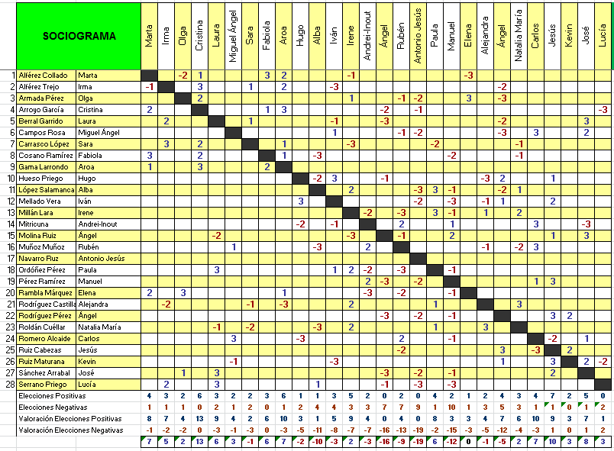
Tabla de recogida de elecciones y rechazos

Slide 10
Nivel competencial
Según la información recogida se debe asignar a cada alumno un nivel competencial.
Se han establecido cuatro niveles:
Alto
Bueno
Bajo
NEE

Slide 11
Nivel competencial
Se le asigna un icono a cada alumno

Slide 12
Formación de grupos
Atendiendo al nivel competencial se busca que en cada equipo haya un cuadro azul o dos blancos que tengan buena relación entre ellos. Alrededor de los cuadros azules se distribuyen los blancos y los azules y rojos según su elección o no rechazo.

Slide 13
Lo deseable quizá
Pueden aprovecharse para todas las asignaturas, aunque se corre el riesgo de rigidez, por lo que habría que hacer un seguimiento a la vida de los mismos.
Se deberían fomentar actividades a comienzo de curso que favorezcan el conocimiento y la cohesión.
Los equipos de trabajo proporcionan una cultura de trabajo colaborativo en el Centro.

